Slide 1
CĂN CHỈNH VÀ TÍCH HỢP THÔNG TIN CỘNG TÁC
NHẰM NÂNG CAO HIỆU QUẢ CHO HỆ THỐNG TƯ VẤN
DỰA TRÊN MÔ HÌNH NGÔN NGỮ LỚN
Báo cáo P10 — Tiến độ luận văn
Học viên: Bùi Nguyên Quốc Bảo
MSHV: 24C12002
Ngành: Hệ Thống Thông Tin
Ngày: 06/2026

Slide 2
Nội dung báo cáo
Cập nhật so với báo cáo P9 — ba cải thiện và phân tích phương pháp luận của CoRA
1
Tổng quan kiến trúc và kết quả nền tảng (báo cáo P9)
2
Ba cải thiện: nhiều soft token, CoRA, cân bằng học tương phản (giai đoạn 1)
3
CoRA — tiêm tín hiệu cộng tác vào trọng số mô hình ngôn ngữ
4
Kết quả thực nghiệm hiện tại — tổng thể và theo nhóm warm / cold
5
So sánh với các phương pháp tham chiếu và biểu đồ warm / cold
6
Tiến độ viết luận văn (dàn bài + chương 1–2 hoàn thành)
7
Định hướng và kế hoạch thí nghiệm loại bỏ (ablation) tiếp theo
© Bộ môn KHMT - Khoa CNTT - Trường ĐH KHTN-HCM
2

Slide 3
Phần 1
Tổng quan và kết quả nền tảng
Kiến trúc và các phát hiện đã thiết lập (báo cáo P9)

Slide 4
Tổng quan kiến trúc và kết quả nền tảng
Kiến trúc ba giai đoạn: MF → Q-Former → Qwen2-7B-Base + LoRA
• Quy trình ba giai đoạn: MF (lọc cộng tác) → Q-Former (cầu nối) → Qwen2-7B-Base + LoRA
• Soft token thông tin cộng tác giúp tăng +5.15 điểm uAUC trên nhóm warm so với chỉ dùng văn bản
• Soft token phía người dùng: +1.79 điểm uAUC trên nhóm cold (bù tín hiệu khi khởi đầu lạnh)
• Cơ chế InstructBLIP chưa mang lại lợi ích cho tác vụ dự đoán tỉ lệ nhấp (CTR)
• Kết quả nền tảng (chỉ dùng thông tin cộng tác phía item): AUC 0.7325 / uAUC 0.7170 — vượt MF/DIN/TALLRec, ngang CoLLM, dưới BinLLM/SeLLa-Rec
✓ KẾT QUẢ
⚠ HẠN CHẾ
Q-Former đóng vai trò cầu nối giữa thông tin cộng tác và mô hình ngôn ngữ.
Khởi đầu lạnh (cold-start) vẫn là điểm yếu; uAUC chưa cải thiện đáng kể.
© Bộ môn KHMT - Khoa CNTT - Trường ĐH KHTN-HCM
4

Slide 5
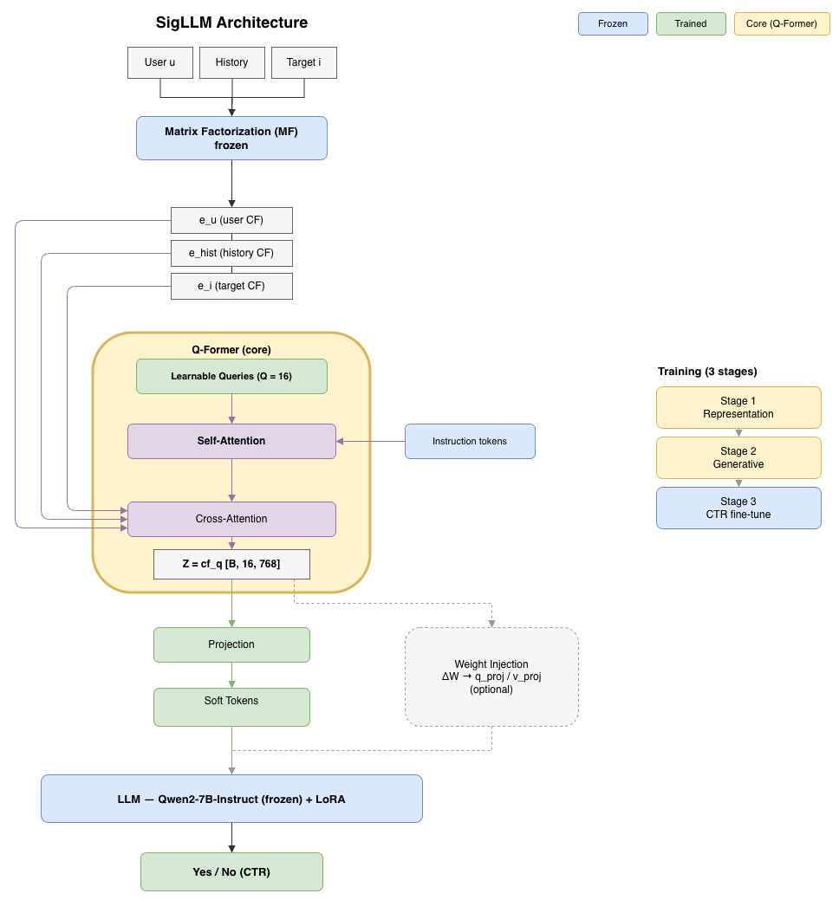
Kiến trúc tổng quan SigLLM
Ba khối nối tiếp: MF (đông cứng) → Q-Former (cầu nối) → LLM (đông cứng) + LoRA
© Bộ môn KHMT - Khoa CNTT - Trường ĐH KHTN-HCM
5

Slide 6
Phần 2
Các cải thiện tuần này
Nhiều soft token · CoRA · Cân bằng học tương phản

Slide 7
Dùng nhiều soft token cho tín hiệu cộng tác (multi-token)
Q-Former chú ý chéo trên chuỗi soft token có cấu trúc thay vì một soft token
• Trước (báo cáo P9): Q-Former chú ý chéo trên một token cộng tác duy nhất
• Hiện tại: chuỗi mười hai token có cấu trúc = 1 người dùng + 1 mục tiêu + 10 lịch sử
– mỗi token = bộ chiếu(MF) + embedding loại (người dùng / mục tiêu / lịch sử) + embedding vị trí cho lịch sử
– số truy vấn 8 → 16 (tăng băng thông biểu diễn); hợp nhất ba ô giữ chỗ cũ thành một ô duy nhất
• Q-Former phân biệt được vai trò từng thực thể cộng tác thay vì một vector trộn lẫn duy nhất
✓ KẾT QUẢ (so với Q-Former một token)
uAUC trên nhóm cold +0.019 (0.6516 → 0.6705): tín hiệu danh tính người dùng hỗ trợ khi lịch sử thưa; AUC giữ nguyên (trong biên độ nhiễu).
© Bộ môn KHMT - Khoa CNTT - Trường ĐH KHTN-HCM
7

Slide 8
Ba cải thiện tuần này
Khác biệt chính so với cấu hình nền tảng
Cải thiện | Cơ chế | Kỳ vọng
Nhiều soft token cho tín hiệu cộng tác | Q-Former chú ý chéo trên chuỗi mười hai token (người dùng / mục tiêu / lịch sử) thay vì một token; số truy vấn 8 → 16 | Phân biệt vai trò từng thực thể cộng tác
CoRA — tiêm thông tin cộng tác vào trọng số | Sinh lượng hiệu chỉnh trọng số hạng thấp (ΔW) từ truy vấn Q-Former, hợp nhất vào trọng số mô hình ngôn ngữ | Tín hiệu cộng tác tác động ở tầng tham số, tránh nhiễu ở không gian đầu vào
Cân bằng học tương phản (giai đoạn 1) | Giới hạn số cặp user-item = 20.000, trọng số w_ui = 0.5 | Mục tiêu căn chỉnh không bị cặp user-item lấn át
© Bộ môn KHMT - Khoa CNTT - Trường ĐH KHTN-HCM
8

Slide 9
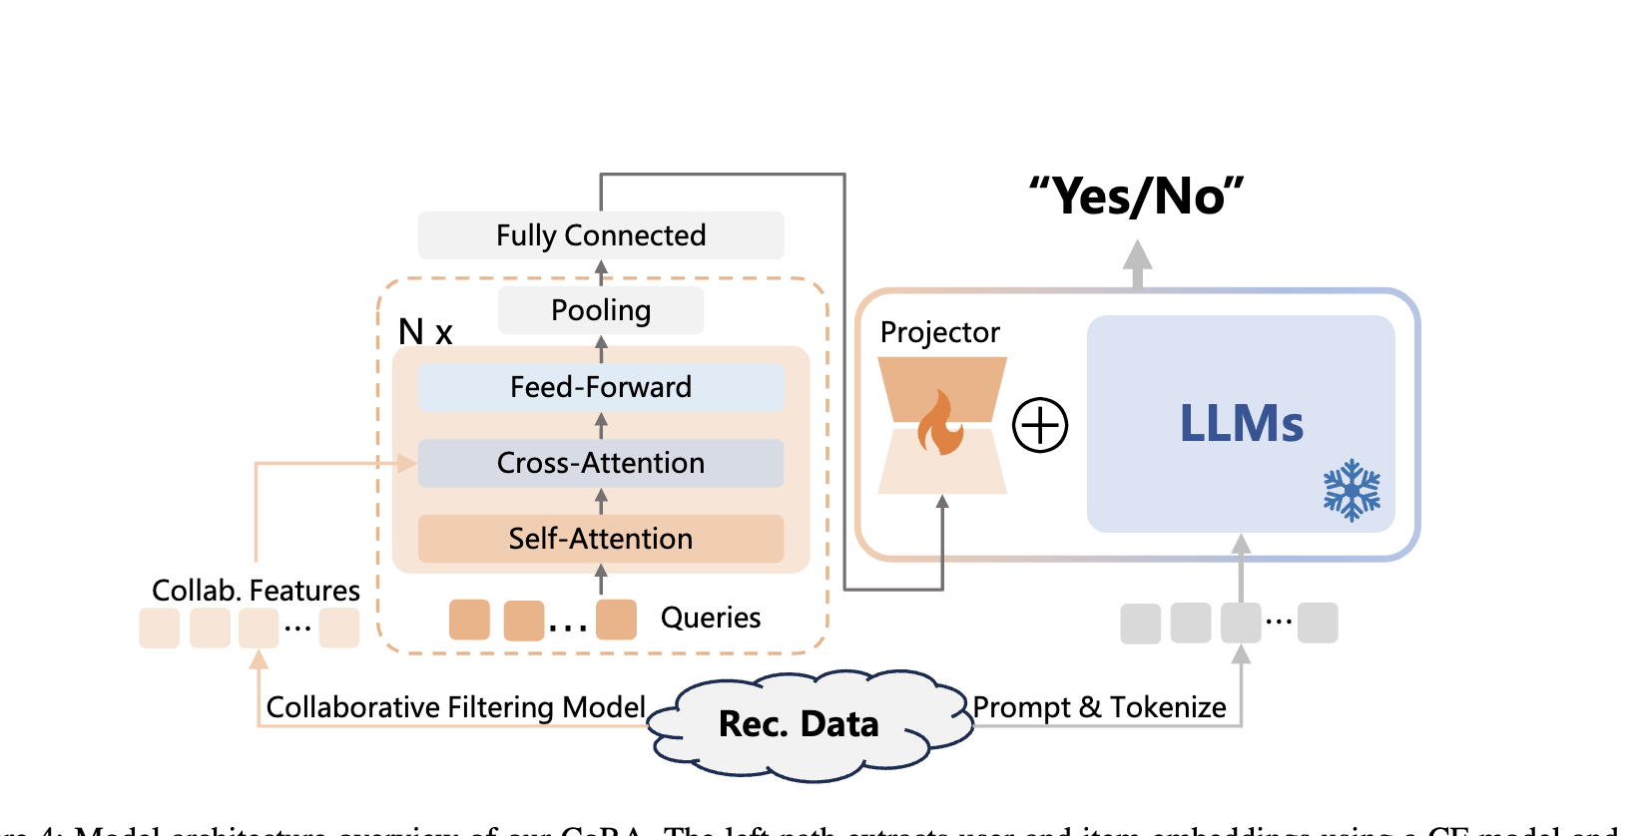
CoRA: tiêm tín hiệu cộng tác vào trọng số mô hình ngôn ngữ
Collaborative LoRA (arXiv:2408.10645)
CoRA sinh lượng hiệu chỉnh trọng số hạng thấp (ΔW) từ truy vấn Q-Former, cộng trực tiếp vào trọng số của LLM thay vì đưa vào prompt.
✓ KẾT QUẢ TRÊN TẬP KIỂM ĐỊNH
Tích hợp tín hiệu cộng tác nâng AUC trên tập kiểm định 0.7225 → 0.7589 (+3.64 điểm).
© Bộ môn KHMT - Khoa CNTT - Trường ĐH KHTN-HCM
9

Slide 10
Phần 3
Kết quả thực nghiệm
MovieLens-1M, phân hoạch OOD2 — mô hình đầy đủ (bước 2)

Slide 11
Kết quả trên tập kiểm tra — mô hình đầy đủ (soft token và CoRA)
Đánh giá trên ba phân hoạch
Phân hoạch | AUC | uAUC | Độ chính xác | LogLoss
Tổng thể | 0.7508 | 0.7041 | 0.6824 | 0.5926
Warm | 0.7830 | 0.7145 | 0.7065 | 0.5631
Cold | 0.7039 | 0.6372 | 0.6563 | 0.6246
NHẬN XÉT
Tập kiểm định: bước 1 (chỉ văn bản) 0.7225 / 0.7057 → bước 2 (đồng thời) 0.7589 / 0.7088.
So với báo cáo P9 (0.7325 / 0.7170): AUC +1.83 điểm, uAUC −1.29 điểm — vòng cải thiện nâng xếp hạng toàn cục nhưng chưa cải thiện xếp hạng theo từng người dùng.
© Bộ môn KHMT - Khoa CNTT - Trường ĐH KHTN-HCM
11

Slide 12
So sánh với các phương pháp tham chiếu — tập kiểm tra tổng thể
Số liệu tham chiếu trích từ bài báo SeLLa-Rec (Bảng 1)
Nhóm | Phương pháp | AUC | uAUC
Lọc cộng tác | MF | 0.6473 | 0.6264
Lọc cộng tác | DIN | 0.7138 | 0.6595
LLM (văn bản) | TALLRec | 0.7268 | 0.6989
LLM + cộng tác | CoLLM-MF | 0.7357 | 0.7179
LLM + cộng tác | BinLLM | 0.7417 | 0.7239
LLM + cộng tác | SeLLa-Rec (tốt nhất) | 0.7606 | 0.7464
Mô hình đề xuất | Bước 2 (đầy đủ) | 0.7508 | 0.7041
AUC: vượt MF · DIN · TALLRec · CoLLM · BinLLM, chỉ dưới SeLLa-Rec | uAUC: trên MF, DIN, TALLRec; dưới CoLLM, BinLLM, SeLLa-Rec.
© Bộ môn KHMT - Khoa CNTT - Trường ĐH KHTN-HCM
12

Slide 13
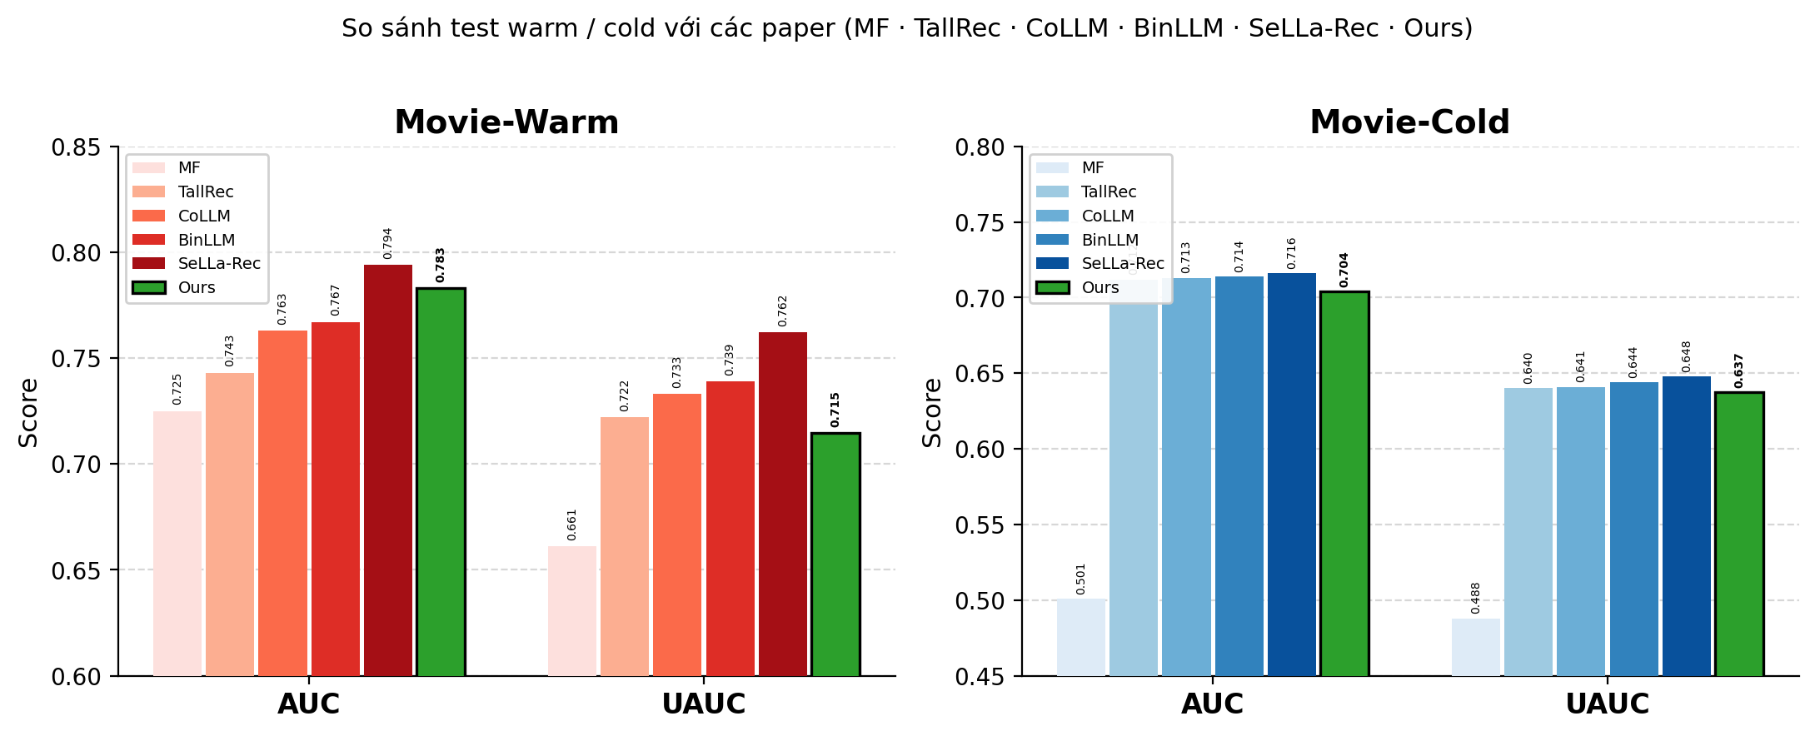
So sánh nhóm warm / cold với các phương pháp tham chiếu
Mô hình đề xuất là cột màu xanh lá
Nhóm warm — AUC 0.783 vượt CoLLM, BinLLM và tiệm cận SeLLa-Rec (điểm mạnh). uAUC nhóm warm 0.715 và nhóm cold (0.704 / 0.637) thấp hơn nhóm phương pháp dựa trên mô hình ngôn ngữ.
⚠ Số liệu các phương pháp tham chiếu trích từ bài báo SeLLa-Rec (thực nghiệm của họ), không phải chạy lại trên cùng phân hoạch → chỉ mang tính tham chiếu.
© Bộ môn KHMT - Khoa CNTT - Trường ĐH KHTN-HCM
13

Slide 14
Tiến độ viết luận văn
Dàn bài hoàn chỉnh; chương 1–2 đã xong, đang viết chương 3–4
✔ Đã hoàn thành dàn bài chi tiết toàn bộ luận văn (5 chương)
✔ Chương 1 — Giới thiệu (bối cảnh, khoảng trống, mục tiêu): hoàn thành
✔ Chương 2 — Các công trình liên quan (CF, LLM-RecSys, Q-Former): hoàn thành
◐ Chương 3 — Phương pháp đề xuất: đang viết
◐ Chương 4 — Thực nghiệm và kết quả: đang viết
© Bộ môn KHMT - Khoa CNTT - Trường ĐH KHTN-HCM
14

Slide 15
Định hướng và kế hoạch thí nghiệm loại bỏ (ablation) tiếp theo
Tách riêng đóng góp từng cải thiện và hướng khởi đầu lạnh
• Quy luật xuyên suốt: các cải thiện nâng AUC (xếp hạng toàn cục) nhiều hơn uAUC (xếp hạng theo từng người dùng); nhóm cold là điểm yếu rõ nhất
• Thí nghiệm loại bỏ tách riêng đóng góp từng cải thiện (hiện mới có nền tảng so với mô hình đầy đủ):
– CoRA: so sánh soft token / chỉ CoRA / đồng thời (× cora_alpha ∈ {2,4,8}) → định lượng đóng góp của CoRA so với soft token
– Mô hình instruction-tuned: chạy lại với Qwen2-7B-Base để cô lập đóng góp
– Cân bằng học tương phản: quét số cặp user-item ∈ {10k, 20k, 40k} × w_ui ∈ {0.2, 0.5, 1.0}
– Mục tiêu xếp hạng uAUC: trọng số ∈ {0, 0.2} để đo đóng góp của BPR
– Nhiều soft token: một token so với ngữ cảnh mười hai token → xác nhận lại mức tăng uAUC trên nhóm cold
• Khởi đầu lạnh (cold-start): tăng độ phủ căn chỉnh ảnh-văn bản và khai thác thông tin cộng tác phía người dùng
© Bộ môn KHMT - Khoa CNTT - Trường ĐH KHTN-HCM
© Bộ môn KHMT - Khoa CNTT - Trường ĐH KHTN-HCM
15
15

Slide 16
Cảm ơn thầy/cô đã lắng nghe
Rất mong nhận được nhận xét và góp ý
Bùi Nguyên Quốc Bảo | MSHV 24C12002 | Hệ Thống Thông Tin

